Slide 1
Instituto Nacional De Educación Diversificada
INED
Santa Cruz Naranjo, Santa Rosa
Catedra: computación 1
Catedrático: Gustavo blanco
Ciclo: 2025
Tema:
:Grado: 4to
Carrera: computación
Alumna: Sandra Nohemí conteras ruano

Slide 2
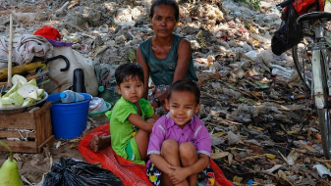
La pobreza
La pobreza es la carencia de recursos para satisfacer necesidades básicas como alimentación, vivienda, salud y educación, y también implica una privación de derechos y oportunidades. Se puede manifestar como pobreza extrema o relativa y su medición depende de diversos factores socioeconómicos y culturales, aunque el umbral internacional se fija en unos $1,90 dólares diarios para la pobreza extrema (a partir de 2025, se ha actualizado a $3,00 según el Banco Mundial).

Slide 3
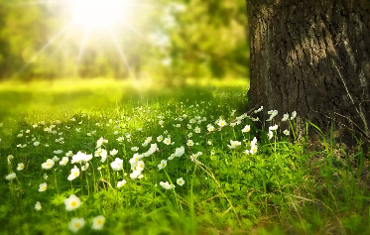
La naturaleza
La naturaleza es todo lo que existe en el universo físico sin la intervención humana, incluyendo la materia, la energía, los fenómenos físicos y todos los seres vivos. Se caracteriza por ser un sistema complejo que incluye elementos vivos como plantas y animales, así como no vivos como el aire, la tierra, el agua y las rocas, los cuales interactúan entre sí.

Slide 4
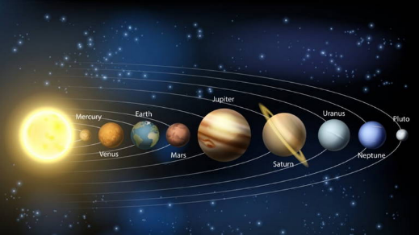
Sistema solar
El Sistema Solar es el sistema planetario en el que se encuentra la Tierra, y está formado por el Sol, los ocho planetas principales y un vasto conjunto de otros objetos celestes, todos unidos por la gravedad.

Slide 5
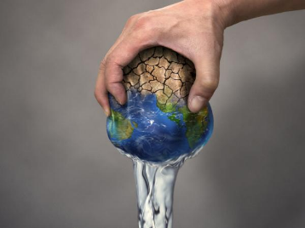
Escases de agua
La escasez de agua es una situación en la que la demanda de agua supera su disponibilidad y/o acceso en una región, lo que puede provocar una grave crisis hídrica. Las principales causas incluyen el cambio climático, el crecimiento de la población, la contaminación, la gestión ineficiente de los recursos y el aumento de la demanda para uso agrícola, industrial y energético.

Slide 6
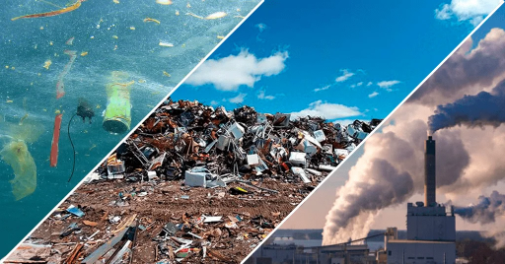
contaminación
La contaminación es el impacto de sustancias químicas (ya sean sólidas, líquidas o gaseosas) o de formas de energía (como la radiación, el calor, la luz o el sonido) que alteran el estado de la naturaleza o impactan en la salud humana con graves consecuencias a medio y largo plazo.

Slide 7
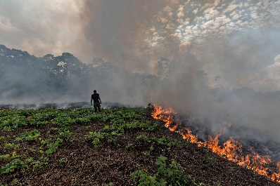
deforestación
La deforestación es la
pérdida permanente de la vegetación forestal, ya sea por causas naturales o inducidas por humanos. Generalmente, implica la tala de árboles para dar paso a otras actividades como la agricultura, la ganadería, la urbanización o la minería, y tiene graves consecuencias ambientales como el cambio climático, la pérdida de biodiversidad y la degradación de suelos y agua.

Slide 8
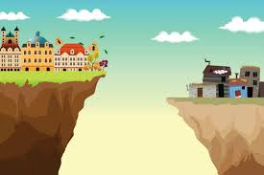
Desigualdad
La desigualdad es la
falta de equilibrio o la ausencia de oportunidades similares entre personas o grupos, manifestada en ámbitos como el ingreso, la riqueza, la educación y el acceso a derechos. Puede ser social, económica, educativa, de género o legal, y a menudo conduce a la exclusión social y a la discriminación basada en características como el origen, la religión o el sexo.

Slide 9
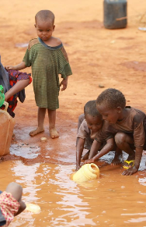
Desnutrición
La desnutrición es la condición de no recibir suficientes calorías o nutrientes esenciales (como vitaminas y minerales) para mantener la salud. Puede ser causada por una mala alimentación, problemas de absorción, trastornos alimentarios o enfermedades, y afecta a personas de todas las edades, aunque los niños, los adultos mayores y las personas con enfermedades crónicas son más vulnerables. Las consecuencias varían desde síntomas leves como fatiga hasta daños permanentes, y puede manifestarse en formas como el retraso del crecimiento, bajo peso y deficiencias de micronutrientes.

Slide 10

Agua potable
El agua potable es aquella que es apta para el consumo humano y que no representa un riesgo para la salud. Debe estar libre de microorganismos nocivos, productos químicos peligrosos y contaminantes. Solo una pequeña fracción del agua del planeta es apta para este fin, por lo que su potabilización y conservación son cruciales

